Slide 1



信号与系统
第七章 离散时间系统的时域分析

Slide 2
本章重点
抽样定理
时域分析方法

Slide 3
§7.1 概述
一、对信号的划分
按时间特性：
连续（时间t可用全体实数描述）
离散（时间t用特定的实数描述）
按幅值特性：
连续（全体实数可以作为信号的取值）
量化（特定实数可以作为信号的取值）

Slide 4
§7.1 概述
因此信号一般分为以下四类：
模拟信号： 时间连续，幅度连续
量化信号(连续阶跃)：时间连续，幅度量化
抽样信号： 时间离散，幅度连续
数字信号： 时间离散，幅度离散
连续信号
离散信号

Slide 5
§7.1 概述
离散信号与数字信号
离散信号是只在离散时间点上才有定义的信号。它可由连续信号抽取离散时间点的值而得到。理论上讲，离散时间点可以是任意的 ；但在实际应用上，这种抽取则是等间隔的。
幅值为连续的离散信号称为离散序列（抽样序列）。而幅值为离散即幅值只能取若干有限值之一的离散时间信号叫数字信号。随着计算机的发展 ，数字信号占据的比重越来越大。

Slide 6
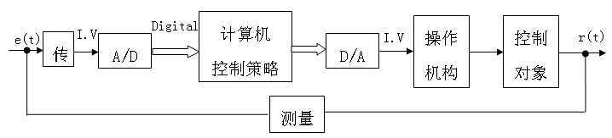
§7.1 概述**
离散时间系统与混合系统
一个系统若其输入信号与输出信号都是离散时间信号则称之为离散时间系统。如数字计算机。
在工程应用中，常将离散时间系统与连续系统混合使用。即实用中一个系统的一部分可能是连续信号，另一部分可能是数字信号，则该系统称为混合系统。如工业控制系统。

Slide 7
§7.1 概述
离散系统的描述
在时域中：
连续系统可用微分方程描述，集中参数线性时不变连续系统由常系数常微分方程描述。
离散系统可用差分方程描述 ，集中参数线性移不变离散系统用常系数差分方程描述。

Slide 8
§7.1 概述
频域分析：
连续：FT、LT到频域 、复频域求解；
离散：ZT到Z域求解。
可见，离散系统与连续系统在分析方法上有许多的相似之处，但也有一些特殊之处。

Slide 9
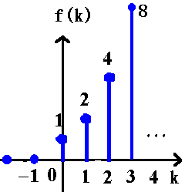
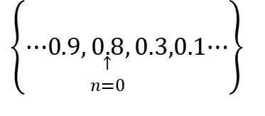
二、 离散时间信号
1、定义: 只在一系列离散的时间点上才有确定值的信号。
而在其它的时间上无意义，因此它在时间上是不连续的序列, 是离散时间变量的t_{k}函数。
获取方法：
1）直接获取
2）连续信号取样
表示方法：
1）图形表示
2）数据表格
取样间隔为均匀间隔T，得到抽样信号：f(kT)或f(nT)
t | 0.1 | 0.2 | 0.3 | 0.4 | 0.5 | 0.6 | 0.7
u(t) | 1.2 | 1.4 | 1.3 | 1.7 | 1.1 | 1.9 | 1.8
3）序列表示
简化记为f(k)或f(n)
$$\left\{⋯0.9,\underset{\begin{matrix}↑ \\ n=0\end{matrix}}{0.8},0.3,0.1⋯\right\}$$

Slide 10
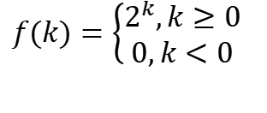
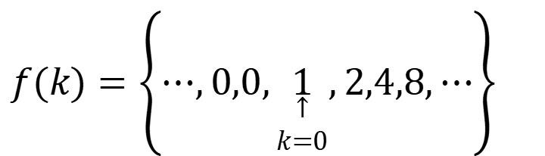
例:
$$f(k)=\left\{\begin{aligned}&2^{k},k≥0 \\ &0,k<0\end{aligned}\right.$$
试写出其序列形式并画出图形。
解：序列形式
$$f(k)=\left\{⋯,0,0,\underset{\begin{matrix}↑ \\ k=0\end{matrix}}{1},2,4,8,⋯\right\}$$
波形：

Slide 11
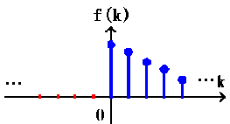
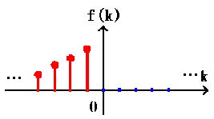
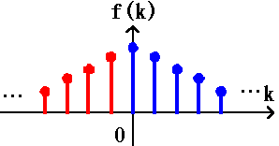
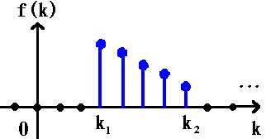
序列的几种形式
右序列： k<0，f(k)=0
单边序列：
左序列： k≥0，f(k)=0
双边序列：
-∞<k<∞, f(k)≠0
有限序列：
k₁<k<k₂,f(k)≠0

Slide 12
回顾
连续时间系统与离散时间系统的类比
连续系统
离散系统
微分方程
卷积积分
拉氏变换
连续傅立叶变换
卷积定理
差分方程
卷积和
Z变换
离散傅立叶变换
卷积和定理
下一节

Slide 13
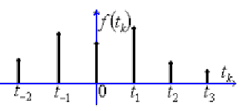
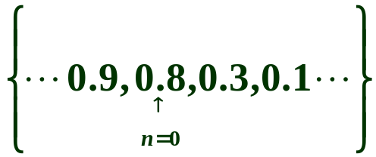
回顾
1.离散时间信号的表示方法
2
2
1
1.5
表示方法：
1）图形表示
2）数据表格
3）序列表示
1
0.5
t | 0.1 | 0.2 | 0.3 | 0.4 | 0.5 | 0.6 | 0.7
u(t) | 1.2 | 1.4 | 1.3 | 1.7 | 1.1 | 1.9 | 1.8

Slide 14
回顾：序列的几种形式
右序列： k<0，f(k)=0
单边序列：
左序列： k≥0，f(k)=0
双边序列：
-∞<k<∞, f(k)≠0
有限序列：
k₁<k<k₂,f(k)≠0

Slide 15
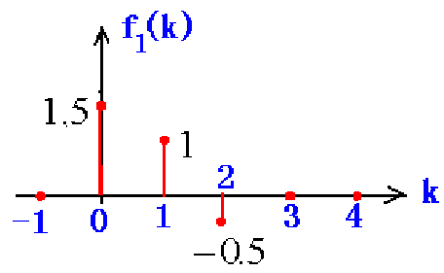
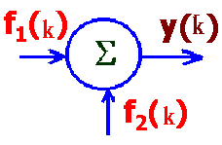
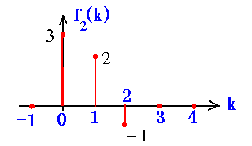
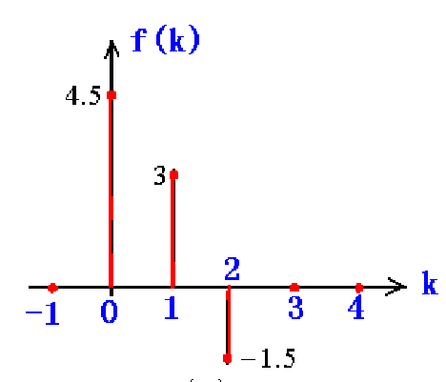
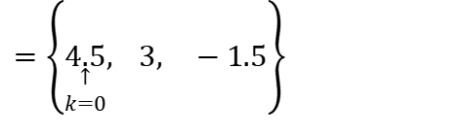

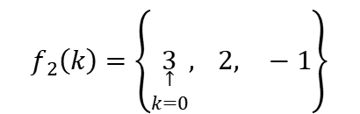
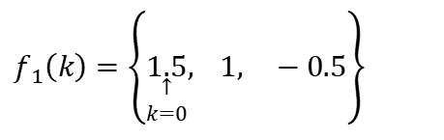
2、离散信号时域运算
1）相加: 用同序号的值对应相加后构成新的序列。
y(k)=f₁(k)+f₂(k)
$$f_{1}\left(k\right)=\left\{\underset{\begin{matrix}↑ \\ k=0\end{matrix}}{1.5}, 1, −0.5\right\}$$
$$f_{2}\left(k\right)=\left\{\underset{\begin{matrix}↑ \\ k=0\end{matrix}}{3}, 2, −1\right\}$$
$$f(k)=\left\{f_{1}(k)+f_{2}(k)\right\}$$
$$=\left\{\underset{\begin{matrix}↑ \\ k=0\end{matrix}}{4.5}, 3, −1.5\right\}$$

Slide 16

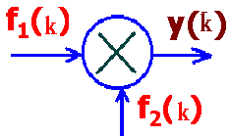
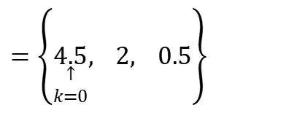

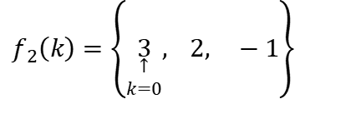
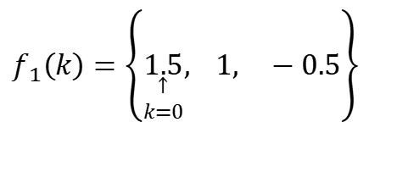
2）相乘: 同序号的数值对应相乘后构成新的序列。
y(k)=f₁(k)f₂(k)
$$f_{1}\left(k\right)=\left\{\underset{\begin{matrix}↑ \\ k=0\end{matrix}}{1.5}, 1, −0.5\right\}$$
$$f_{2}\left(k\right)=\left\{\underset{\begin{matrix}↑ \\ k=0\end{matrix}}{3}, 2, −1\right\}$$
$$f(k)=\left\{f_{1}(k)⋅f_{2}(k)\right\}$$
$$=\left\{\underset{\begin{matrix}↑ \\ k=0\end{matrix}}{4.5}, 2, 0.5\right\}$$
2
0.5

Slide 17
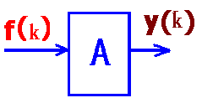
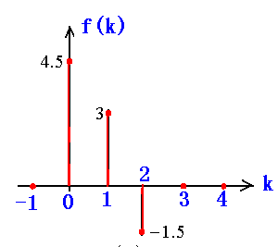
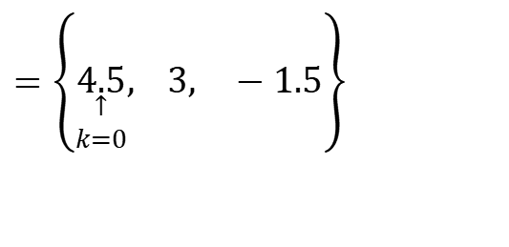
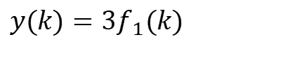
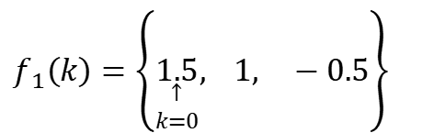
3）数乘: 完成序号值的比例运算。
y(k)=Af(k)
$$f_{1}\left(k\right)=\left\{\underset{\begin{matrix}↑ \\ k=0\end{matrix}}{1.5}, 1, −0.5\right\}$$
$$y(k)=3f_{1}(k)$$
$$=\left\{\underset{\begin{matrix}↑ \\ k=0\end{matrix}}{4.5}, 3, −1.5\right\}$$

Slide 18
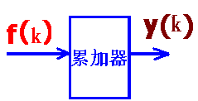
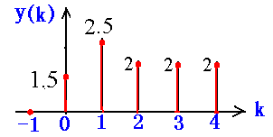
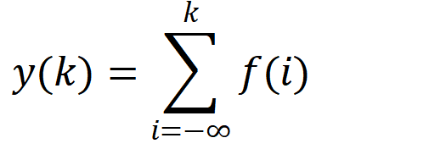
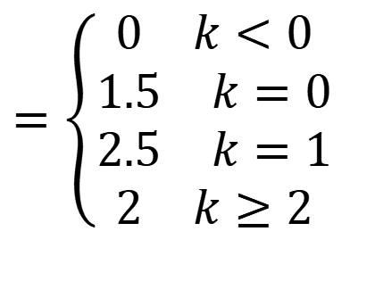
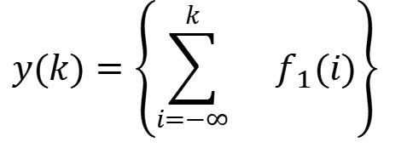
4）累加和: 序号前k项值累加得到一个新序列。
$$y(k)=\sum_{i=−∞}^{k}{f(i)}$$
$$y(k)=\left\{\sum_{i=−∞}^{k}{}f_{1}(i)\right\}$$
$$=\left\{\begin{matrix}\begin{matrix}0 & k<0\end{matrix} \\ \begin{matrix}1.5 & k=0\end{matrix} \\ \begin{matrix}2.5 & k=1\end{matrix} \\ \begin{matrix}2 & k≥2\end{matrix}\end{matrix}\right.$$

Slide 19
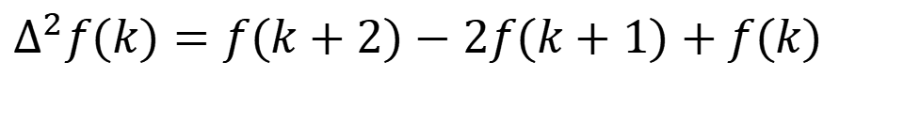
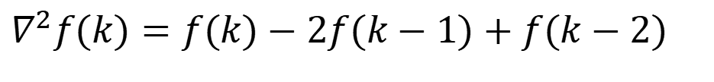
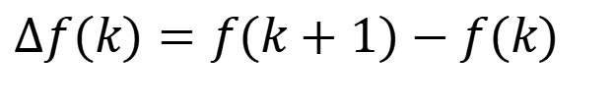
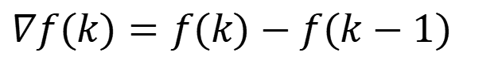
5）差分: 序列与其移序序列的差而得到一个新序列。
$$∇f(k)=f(k)−f(k−1)$$
一阶后向差分：
一阶前向差分：
$$Δf(k)=f(k+1)−f(k)$$
二阶后向差分：
$$∇^{2}f(k)=f(k)−2f(k−1)+f(k−2)$$
二阶前向差分：
$$Δ^{2}f(k)=f(k+2)−2f(k+1)+f(k)$$

Slide 20
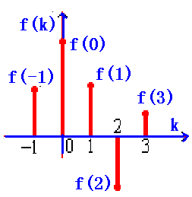
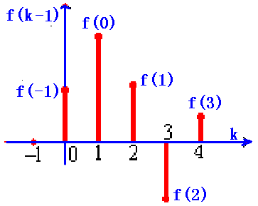
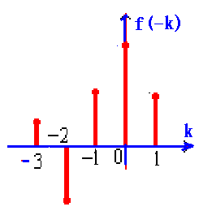
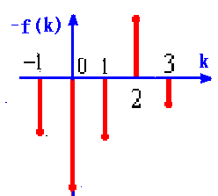
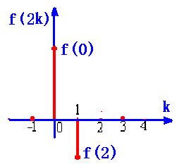



三、离散信号时域变换
1.移序: y(k)=f(k-m) 求f(k-1)
2.折叠: y(k)=f(-k)
3.倒相: y(k)=-f(k)
4.展缩: y(k)=f(ak)
$$f(\frac{k}{2})$$
(横坐标k只能取整数)
$$a=\frac{1}{2}$$
$$a=2$$
f(0)
f(-1)
f(1)
f(3)
4
k
-2
2
6
f(2)
注意：压缩后不能恢复原序列；

Slide 21
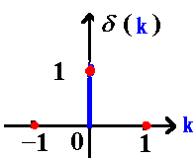
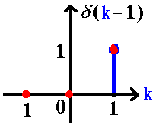
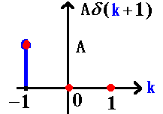
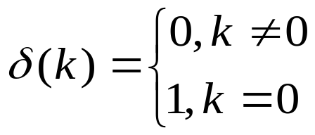
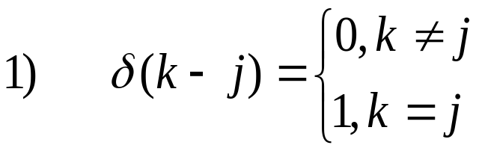





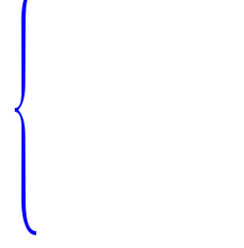
1.单位序列（单位取样序列、单位脉冲序列、单位函数）
四、常用离散信号
推广：
性质：
δ(k) 类似于δ(t)，
但二者有较大差别：
δ(t) ：奇异信号，数学抽象函数；
δ(k)：非奇异信号，可实现信号。

Slide 22
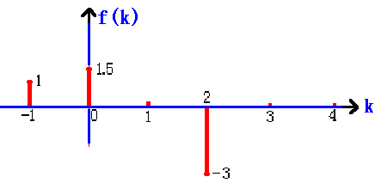

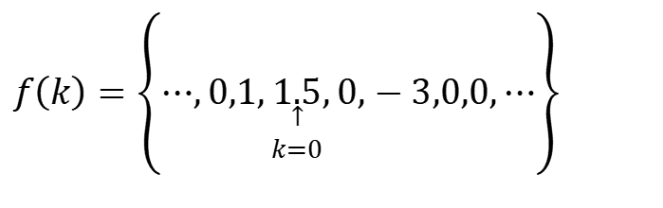
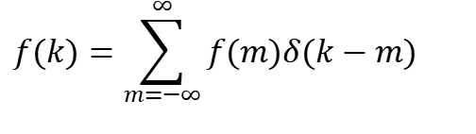
利用单位序列δ(k)表示任意序列
$$f(k)=\sum_{m=−∞}^{∞}{f(m)δ(k−m)}$$
例：
$$f\left(k\right)=\left\{⋯,0,1,\underset{\underset{}{\begin{matrix}↑ \\ k=0\end{matrix}}}{1.5},0,−3,0,0,⋯\right\}$$
$$=δ\left(k+1\right)+1.5δ\left(k\right)−3δ\left(k−2\right)$$

Slide 23




注意：
δ(t)用面积（强度）表示， (幅度为∞,强度为有限值)
$$δ(t)=\left\{\begin{matrix}∞ & t=0 \\ 0 & t≠0\end{matrix}\right.$$
$$\int_{−∞}^{∞}{δ(t)dt}=1$$
δ(k)的值就是k=0时的瞬时值（不是面积）
$$δ(k)=\left\{\begin{aligned}&0,k≠0 \\ &1,k=0\end{aligned}\right.$$

Slide 24








2.单位阶跃序列
$$ε(k)$$
$$ε(k)=\left\{\begin{aligned}&1,\begin{matrix} & \end{matrix}k≥0 \\ &0,\begin{matrix} & \end{matrix}k<0\end{aligned}\right.$$
推广：
$$ε(k−2)$$
$$\begin{matrix}1) & \end{matrix}ε(k−j)=\left\{\begin{aligned}&0,k<j \\ &1,k≥j\end{aligned}\right.$$
$$\begin{matrix}2) & \end{matrix}Aε(k),Aε(k−j)$$
性质：
$$f(k)ε(k)=$$
$$\left\{\begin{matrix}f(k) & k≥0 \\ 0 & k<0\end{matrix}\right.$$

Slide 25






2.单位阶跃序列
$$ε(k)$$
ε(k) 类似于ε(t)，
但二者有较大差别：
ε(t) ：奇异信号，数学抽象函数；
ε(k)：非奇异信号，可实现信号。
$$δ(k)与ε(k)关系：$$
$$δ(k)=$$
$$ε(k)−ε(k−1)$$
$$δ(k)+δ(k−1)+δ(k−2)+δ(k−3)+⋯=\sum_{i=0}^{∞}{δ(k−i)}$$
$$ε(k)=$$
ε(k)可以看作是无穷个出现在不同时刻的单位序列信号之和。

Slide 26






3.单位矩形序列（单位门序列）

Slide 27







4.单位斜坡序列
$$k$$
$$ε\left(k\right)$$
$$k$$
$$r(k)=kε(k)$$
5.单边指数序列
$$f\left(k\right)=a^{k}ε\left(k\right)$$
$0<a<1 : 收敛序列$
$\begin{matrix} & \end{matrix}a>1 : 递增序列$
$−1<a<0 : 正负相间,递减序列$
$a<−1 : 正负相间,递增序列$

Slide 28







6.正弦序列
其中：Ω₀为正弦序列的数字角频率。
例：Ω₀=0.2π
N=10
5

Slide 29








离散正弦序列的周期
$$周期：N=\frac{2π}{Ω_{0}}=10$$
$周期：N=$20
5
$$周期：N=m\frac{2π}{Ω_{0}}=11$$
$$无周期$$

Slide 30

回顾
2.离散时间信号的时域运算
1）相加
2）相乘
3）数乘
4）累加和
5）差分运算

Slide 31




回顾
5）差分: 序列与其移序序列的差而得到一个新序列。
一阶后向差分：
一阶前向差分：
二阶后向差分：
二阶前向差分：

Slide 32

3.离散信号时域变换
回顾
(横坐标k只能取整数)
1) 移序: y(k)=f(k-m)
2)折叠: y(k)=f(-k)
3)倒相: y(k)=-f(k)
4)展缩: y(k)=f(ak)
f(0)
f(-1)
f(1)
f(3)
4
-2
2
6
k
f(2)
注意：压缩后不能恢复原序列；

Slide 33



1)单位取样序列
回顾
4.常用离散信号
性质：
利用单位序列δ(k)表示任意序列

Slide 34









2)单位阶跃序列
回顾
性质：

Slide 35



3)正弦序列
回顾
其中：Ω₀为正弦序列的数字角频率。
例：Ω₀=0.2π
N=10
5

Slide 36

§7.2 抽样信号与抽样定理
根据前面所述，离散信号可由连续信号经过抽样得到。
“抽样”指利用抽样脉冲序列S(t)从连续信号f(t)中“抽取”出一系列的“样本”函数离散值，所得离散信号通常称为“抽样信号”。记为f_{S}(t)如右图。
S(t)

Slide 37

§7.2 抽样信号与抽样定理
一、取样信号
1.信号的取样
开关每隔时间T接通输入信号和接地各一次，接
通时间是τ。取样器输出信号f_{S}(t)就是含有开关接通
时间内的输入信号f (t)的一些小段。

Slide 38


2. 取样信号与原信号
取样的过程可以用由原信号f(t)与开关取样脉冲函数S(t)相乘的数学模型表示。
$$f_{s}(t)=f(t)s(t)$$

Slide 39




开关取样脉冲函数：是每个矩形脉冲的幅度为1，宽度
为τ的一个周期性门函数。
当τ很小时
$$τ\sum_{k=−∞}^{+∞}{δ(t−kT)}=τδ_{T}(t)$$
$$s(t)≈$$

Slide 40





3. 理想取样信号
$$s(t)≈\lim_{τ→0}{τ}\sum_{k=−∞}^{+∞}{δ(t−kT)}=\lim_{τ→0}{τ}δ_{T}(t)$$
当τ无限趋小时，
$$抽样序列信号f_{s}(t)代表的是t=⋯、−T、0、T、2T、⋯ \\ 等处的函数值f(t)的离散点。$$
$$f_{s}(t)=f(t)s(t)=f(t)⋅\lim_{τ→0}{τ}δ_{T}(t)$$
抽样序列信号
$$\frac{1}{2π}F(jω)∗S_{}(jω)$$
$$F_{s}(jω)=$$
抽样序列信号的频谱
$$F_{s}(jω)、F(jω)、S(jω)分别是f_{s}(t)、f(t)和S(t)的频谱$$

Slide 41

$$s(t)≈\lim_{τ→0}{τ}\sum_{k=−∞}^{+∞}{δ(t−kT)}=\lim_{τ→0}{τ}δ_{T}(t)$$
$$由于S\left(t\right)是周期信号，可以表示为傅里叶级数：$$
$s\left(t\right)=\sum_{k=−∞}^{+∞}{\frac{{\dot{A}}_{k}}{2}ⅇ^{jkɷSt}}，ɷS=\frac{2π}{T}$, 而$\frac{{\dot{A}}_{k}}{2}$= $\frac{1}{T}$
其傅里叶变换为：
S$\left(jω\right)=F\left[s\left(t\right)\right]=\sum_{k=−∞}^{+∞}{\frac{{\dot{A}}_{k}}{2}F\left[ⅇ^{jkɷSt}\right]}$
因为$：δ$(t) $\underset{↔}{FT}$ 1，即$F^{−1}\left[1\right]=\frac{1}{2π}\int_{−∞}^{+∞}{1⋅ⅇ^{jωt}ⅆω}=δ\left(t\right)$
$\int_{−∞}^{+∞}{1⋅ⅇ^{jωt}ⅆω}=2πδ\left(t\right)$
所以：$F\left[ⅇ^{jnɷSt}\right]=\int_{−∞}^{+∞}{ⅇ^{jkɷSt}ⅇ^{−jωt}ⅆω}=2πδ\left(ω−kɷS\right)$
S$\left(jω\right)=F\left[s\left(t\right)\right]=2π\sum_{k=−∞}^{+∞}{\frac{{\dot{A}}_{k}}{2}δ\left(ω−kɷS\right)}$
= $\frac{2π}{T} \sum_{k=−∞}^{+∞}{δ\left(ω−kɷS\right)}$
=$δɷS$($ω)$

Slide 42





依据FT的频域卷积定理：
$$f_{s}(t)=f(t)s(t)=f(t)⋅\lim_{τ→0}{τ}δ_{T}(t)$$
$${所以：F}_{s}(jω)=\frac{1}{2π}F(jω)∗S_{}(jω)$$
而：S$\left(jω\right)=F\left[s\left(t\right)\right]=ɷS\sum_{k=−∞}^{+∞}{δ\left(ω−kɷS\right)}，ɷS=\frac{2π}{T}$
$${所以：F}_{S}(jω)= \frac{1}{2π}F(jω)∗ɷS\sum_{k=−∞}^{+∞}{δ\left(ω−kɷS\right)}$$
$$=\frac{ɷS}{2π}F(jω)∗\sum_{k=−∞}^{+∞}{δ(ω−kɷS)}$$
利用冲激信号卷积不变性：
$${所以：F}_{S}(jω)=\frac{1}{T}\sum_{k=−∞}^{+∞}{F(j(ω−kɷS))}$$
可见，抽样得到的离散信号的频谱是原连续信号频谱的周期拓展，频谱的周期为$ɷS$。

Slide 43







时间域的信号采样
信号的频谱
连续信号
连续信号的频谱
取样脉冲的频谱
取样脉冲信号
相乘得到离散信号
卷积得到离散信号的频谱
$$\frac{1}{T}\sum_{k=−∞}^{+∞}{F(j(ω−kω_{s}))}$$
可见，抽样得到的离散信号的频谱是原连续信号频谱的周期拓展，频谱的周期为$ɷS$。

Slide 44


4. 取样信号的频谱特性
取样信号的频谱与原信号频谱F(jω)的形状相同，尺度不同，所有的幅值都乘以一个公共因子1/T；
$$\frac{ω_{s}}{2π}=\frac{1}{T}$$
相邻两个组成部分的中心频率之间相隔一个取样频率ω_{S} 。

Slide 45
二、 重构原信号**
在右图的取样信号频谱中:
虚线框内部分信号的频谱在频率轴上的平移量为零，与原信号频谱具有完全相同的结构,幅度是原频谱的1/T;
只要将取样信号输入一理想低通滤波器取出该部分频谱而滤除所有其它部分,在滤波器的输出端就能得到原来的信号。

Slide 46









二、 重构原信号---离散信号通过一个系统后恢复原模拟信号
在通带内系统函数的模量为T，相位特性为零，截止频率为

Slide 47
1.重建原信号的必要条件:
取样信号频谱中两个相邻的组成部分不能相互叠合。
信号频谱F(jω)的频带是有限的，或者是在信号中不包含有ω>ω_{m}的频率分量；
取样频率大于或至少等于最高信号频率的两倍，即：
ω_{S} ≥2ω_{m 。}

Slide 48


§7.2 抽样信号与抽样定理
最高频率 是最小的取样频率，称为奈奎斯特取样频率，或称香农取样频率；
其倒数 称为奈奎斯特取样间隔，或称香农取样间隔。
$$2f_{m}=\frac{ω_{m}}{π}$$
$$\frac{1}{2f_{m}}$$

Slide 49

2. 均匀取样定理（香农取样定理）
一个在频谱中不包含有大于频率f_{m}的分量的有限频带的信号;
由对该信号以不大于
$$\frac{1}{2f_{m}}$$
的时间间隔进行取样的
取样值唯一地确定;
当这样的取样信号通过其截止频率ω_{c}满足条件ω_{m} ≤ ω_{c} ≤ ω_{S} -ω_{m}的理想低通滤波器后，可以将原信号完全重建。

Slide 50
§7.2 抽样信号与抽样定理
香农取样定理在通迅理论，信号处理理论以及工业控制中应用非常广泛。
抽样定理讲的是理想情况 ：理想低通不可物理实现，而且绝大多数信号的频谱带宽是无限大的。
实际应用中：
①、可以找到理想低通的近似逼近 （如Battworth chebyShev逼近、Caure逼近等），特性近似理想；
②、一般信号之频谱具有收敛性 。
这两点决定了抽样定理的可应用性。

Slide 51

回顾
1.重建原信号的必要条件
取样信号频谱中两个相邻的组成部分不能相互叠合。
信号频谱F(jω)的频带是有限的，或者是在信号中不包含有ω>ω_{m}的频率分量；
取样频率大于或至少等于最高信号频率的两倍，即：
ω_{S} ≥2ω_{m 。}
$$h(t)=T$$

Slide 52

回顾 2、均匀取样定理（香农取样定理）
一个在频谱中不包含有大于频率ω_{m}的分量的有限频带的信号，由对该信号以采样频率${\text{ω}}_{s}≥2$ ${\text{ω}}_{m}$进行取样的取样值唯一地确定。当这样的取样信号通过其截止频率ω_{c}满足条件ω_{m} ≤ ω_{c} ≤ ω_{S} -ω_{m}的理想低通滤波器后，可以将原信号完全重建。

Slide 53
§7.3 离散时间系统的描述
离散信号与离散系统有相当广泛的应用，尤其 是在数字技术飞速发展的今天。这些应用将在有关课程（如信号处理，编码理论，计算机控制原理等等）中介绍，本课程只研究离散系统的分析方法这一基础理论。

Slide 54
§7.3 离散时间系统的描述
系统表示法 连续 离散
（1）系统I/O方程 微分方程 差分方程
（2）框图模拟 三个基本单元 三个基本单元
（3）系统函数 H(S) H(z)
线性时不变连续系统 线性常系数微分方程
线性时/移不变离散系统 线性常系数差分方程

Slide 55


§7.3 离散时间系统的描述
一阶线性差分方程：
$$\left.\begin{matrix}\begin{matrix}\end{matrix}\begin{matrix}\end{matrix}\begin{matrix}\end{matrix}y(k+1)+a_{0}y(k)=b_{0}e(k) \\ 或\begin{matrix}\end{matrix}y(k+1)=−a_{0}y(k)+b_{0}e(k)\end{matrix}\right\}前向差分方程 \\ \left.\begin{matrix}\begin{matrix}\end{matrix}y(k)+a_{0}y(k−1)=b_{0}e(k−1) \\ 或\begin{matrix}\end{matrix}y(k)=−a_{0}y(k−1)+b_{0}e(k−1)\end{matrix}\right\}后向差分方程$$
二阶线性差分方程：
$$\begin{matrix}\end{matrix}\begin{matrix}\end{matrix}\begin{matrix}\end{matrix}y(k+2)+a_{1}y(k+1)+a_{0}y(k)=0 \\ 或\begin{matrix}\end{matrix}y(k+2)=−a_{1}y(k+1)−a_{0}y(k)$$

Slide 56


差分方程：由激励序列、响应序列以及其移序序列组成的方程。
含y(k)，y(k-1)，y(k-2),…的差分方程: 后向差分方程
含y(k)，y(k+1)，y(k+2),…的差分方程: 前向差分方程
n阶离散系统的差分方程为
$$\begin{matrix}\end{matrix}y\left(k+n\right)+a_{n−1}y\left(k+n−1\right)⋯⋯+a_{0}y\left(k\right)$$
$=b_{m}e(k+m)+b_{m−1}e(k+m−1)+⋯+b_{0}e(k)$
差分方程阶数：响应最高序号与最低序号的差值。
$$y(k+2)+a_{1}y(k+1)+a_{0}y(k)=0$$
离散自变量k不一定限于时间。

Slide 57


$$例题7−1：著名的斐波那契（Fibnacci)数列问题。$$
$$假设每对大兔子每个月生一对小兔子，而每对小兔子$$
$$一个月后长成大兔子，而且不会死亡。在最初一个月$$
$$内有一对大兔子,问第n个月时一共有几对兔子?$$
$$解:设y(k)为第k个月兔子的对数$$
$显然,第k个月的兔子数y(k)无论大小,在第(k+1) 个月后长成大兔子， 从而在第(k+2)个月中生出y(k)个小兔子;$
$因为假设兔子不会死亡，因此第(k+1)个月的y(k+1)对兔子在$
$第(k+2) 个月中依然存活，使第(k+2)月中大兔子的个数为y(k+1)$；
$而第(k+2)月增加了新生y(k)个小兔子。$
因此$第(k+2)月$底的兔子数：
$$等于大兔子的对数y(k+1)与小兔子对数y(k)之和$$
$$由此得到方程：y(k+2)=y(k+1)+y(k)$$

Slide 58




$例题7−2\begin{matrix}\end{matrix}\begin{matrix}\end{matrix}：$ $一个空运控制系统，它用一台计算机每隔一秒钟计算一次飞机应有的高度x(k)，$
$$另外用一雷达在计算的同时对飞机实测一次高度y(k)，把应有高度x(k)与前一秒的$$
$$实测高度y(k−1)相比较得一差值，飞机将根据此差值来改变。$$
$$设飞机爬升的垂直速度为Kv，则飞机高度的增加量正比于该差值，即：$$
$$H=K_{V}[x(k)−y(k−1)]$$
$求该问题的差分方程。$
$$解:从第（k−1)秒到第k秒1秒钟内飞机升高为：$$
$$y(k)−y(k−1)=K_{v}[x(k)−y(k−1)]$$
$$整理得：$$
$$y(k)+（K_{v}−1）y(k−1)=K_{v}x(k)$$

Slide 59




例题7-3 一RC电路如图7-10(a)所示，若于输入端加
一离散的取样信号e(k)，如图 7-10(b)所示，现在要求
写出描写此系统工作时每隔时间T输出电压u(k)与输
入信号间的关系的差分方程。
e(k)
e(k)
u(k)
$$微分方程为：RC\frac{du}{dt}+u(t)=e(t)$$
$$e(t)=$$
$$\sum{τe(kT)δ(t−kT)}$$
e(k)可表示为冲激序列之和：

Slide 60





§7.3 离散时间系统的描述
求零输入响应
$$u(0)e^{−\frac{t}{RC}}$$
$$u_{zi}(t)=$$
$$RC\frac{du(t)}{dt}+u(t)=e(t)$$
计算t≥kT时的响应：设t=kT-0时的输出为u(kT)，则t=kT时u(kT)为其初始状态。
$$u_{zi}(t)=u(kT)e^{−\frac{t−KT}{RC}}$$

Slide 61





§7.3 离散时间系统的描述
零状态响应
该电路的冲激响应为：
$$RC\frac{du(t)}{dt}+u(t)=e(t)$$
$$\frac{1}{RC}e^{−\frac{t}{RC}}$$
$$h(t)=$$
$$激励为：e(t)=\sum{τe(kT)δ(t−kT)}$$
$$当t=kT第k个冲激分量τe(kT)δ(t−kt)零状态响应分量为：$$
$$∴u_{zs}(KT)=h(t)∗e(KT)$$
$$=\frac{1}{RC}e^{−\frac{t}{RC}}∗τe(kT)δ(t−kT)=$$
$$\frac{τe(kT)}{RC}e^{−\frac{t−kT}{RC}}$$

Slide 62


§7.3 离散时间系统的描述
全响应
$$u(t)=u_{\text{zi}}(t)+u_{\text{zS}}(t)=\left[u(\text{kT})+\frac{τe(kT)}{RC}\right]e^{−\frac{t−kT}{RC}}$$
$$t=(k+1)T时:$$
$u\left[\left(k+1\right)T\right]$ $=\left[u(\text{kT})+\frac{τe(kT)}{RC}\right]e^{−\frac{T}{RC}}$
$$简记为：u\left(k+1\right)=\left[u(k)+\frac{τe(k)}{RC}\right]e^{−\frac{T}{RC}}$$
$$即u(k+1)−u(k)e^{−\frac{T}{RC}}=\frac{τe^{−\frac{T}{RC}}}{RC}e(k)$$
由该例可以看出，在一定条件下，对于连续时间系统的工作也可以用差分方程来描述；
差分方程是一种处理离散变量的函数关系的数学工具,离散变量不限于时间变量,以下用一个古典电阻网络的例子来说明如何应用差分方程来描述其他离散变量的系统。

Slide 63

例题7-4 图7-11所示为一电阻的梯形网络，其中每
一串联电阻值同为R，每一并联电阻值同为另一值aR，
a为某一正实数。所以这网络是一重复的梯形结构。
该网络各个节点对公共节点的电压为u(k)，k分别为
0、1、2、…、n。试写出这个系统的差分方程。

Slide 64



解 : 把系统中第(k+1)个节点的电流关系特别画出如图 7-12所示。由图显然可见，i_{a}=i_{b}+i_{c；}同时，根据图中电压电流的简单关系，此式即可写成
$$\frac{u(k)−u(k+1)}{R}=\frac{u(k+1)−u(k+2)}{R}+\frac{u(k+1)}{aR}$$
再经整理，即得该系统的差分方程
$$u(k+2)−\frac{2a+1}{a}u(k+1)+u(k)=0$$

Slide 65
回顾 1、离散系统的描述
系统表示法 连续 离散
（1）系统I/O方程 微分方程 差分方程
（2）框图模拟 三个基本单元 三个基本单元
（3）系统函数 H(S) H(z)
线性时不变连续系统 线性常系数微分方程
线性时/移不变离散系统 线性常系数差分方程

Slide 66
回顾 n阶离散系统的差分方程
$$\begin{matrix}\end{matrix}y\left(k+n\right)+a_{n−1}y\left(k+n−1\right)⋯⋯+a_{0}y\left(k\right)$$
$=b_{m}e(k+m)+b_{m−1}e(k+m−1)+⋯+b_{0}e(k)$
差分方程阶数：响应最高序号与最低序号的差值。
离散自变量k不一定限于时间。

Slide 67
§7.4 离散时间系统的零输入响应
和线性连续时间系统求解微分方程时使用的方法一样，对于离散时间系统，在求解差分方程时，也可以分别求其零输入分量和零状态分量，然后叠加得到方程的完全解。而解这两个分量的方法，也同解微分方程有相似之处。

Slide 68







§7.4 离散时间系统的零输入响应
1、零输入响应的解法
一阶系统
$$y(k+1)+a_{0}y(k)=b_{0}e(k) \\ e(k)=0 → y(k+1)=−a_{0}y(k)$$
$$则：$$
$$k=0, y_{zi}(1)=$$
$$−a_{0}y_{zi}(0)$$
$$k=1,y_{zi}(2)=$$
$$−a_{0}y_{zi}(1)={\left(−a_{0}\right)}^{2}y_{zi}(0)$$
$$k=k,y_{zi}(k)=$$
$${\left(−a_{0}\right)}^{k}y_{zi}(0),k≥0$$

Slide 69


假设y(0)=1，k=0,1,2,3, …，取a₀的绝对值为0.9，1，1.1一阶零输入响应图如下：
$$y_{zi}(k)={\left(−a_{0}\right)}^{k}y_{zi}(0),k≥0$$

Slide 70
由图中（a）（b）（c）：
当- a₀ 为正时：
| a₀ |<1时，y(k) 随k值的增加而单调减小；
| a₀ |＝1时，y(k)恒等于y(0)；
| a₀ |>1时，y(k) 随k值的增加而单调增加；

Slide 71
由（d）（e）（f）：
当- a₀ 为负时，y(k) 随k值的增加正负交替其值；而y(k) 的绝对值大小，仍按| a₀ |<1， | a₀ |＝1和| a₀ |>1三种情况分别作递减、不变和递增的变化。
齐次差分方程的上述形式的解具有典型意义，并可以此为基础推广求解一般的齐次方程。

Slide 72



§7.4 离散时间系统的零输入响应
2、移序算子及其特性
为了表述方便，与连续系统中的微分算子类似，我们定义一个移序算子S(Shift)：
$$s[f(k)]=f(k+1)$$
$$s^{2}[f(k)]=f(k+2) \\ ⋮$$
$$s^{n}[f(k)]=f(k+n)$$
$$y(k+1)+a_{0}y(k)=b_{0}e(k)$$
$$sy(k)+a_{0}y(k)=0 \\ (s+a_{0})y(k)=0$$
$$s+a_{0}=0称为该差分方程的特征方程$$

Slide 73



§7.4 离散时间系统的零输入响应
$$y(k+1)+a_{0}y(k)=b_{0}e(k)$$
$$sy(k)+a_{0}y(k)=0 \\ (s+a_{0})y(k)=0$$
$$s=−a_{0}相当于特征根$$
$$其解和一阶微分方程一样具有指数函数的形式$$
$$y_{zi}(k)=c{\left(−a_{0}\right)}^{k},常数C由初始条件确定$$

Slide 74



§7.4 离散时间系统的零输入响应
推广到N阶系统：
$$y(k+n)+a_{n−1}y(k+n−1)+⋯a_{0}y(k)=0则有： \\ \left(s^{n}+a_{n−1}s^{n−1}+⋯+a_{1}s+a_{0}\right)y(k)=0$$
系统特征方程为：
$$s^{n}+a_{n−1}s^{n−1}+⋯+a_{1}s+a_{0}=0$$
i)当特征根均为单根ʋ₁，ʋ₂，…，ʋ_{n}时，则：
$$y_{zi}(k)=c_{1}v_{1}^{k}+c_{2}v_{2}^{k}+...+c_{n}v_{n}^{k},k≥0$$
${ c}_{1},c_{2},...c_{n}为待定系数，由初始条件y(0),y(1),......,y(n−1)确定$。

Slide 75

§7.4 离散时间系统的零输入响应
ii)设有一r重根ʋ₁=ʋ₂= …=ʋ_{r}，ʋ_{r+1}，…，ʋ_{n}时，则：
$$y(k)=\left(c_{1}+c_{2}k+⋯+c_{r−1}k^{r−2}+c_{r}k^{r−1}\right){v_{r}}^{k} \\ +\sum_{j=r+1}^{n}{c_{j}}{v_{j}}^{k},k≥0$$
式中c₁，c₂，…，c_{n}为待定系数，可由初始条件y(0)，y(1)， …，y(n-1)确定。

Slide 76


Slide 77












例1：已知某系统激励为零，初始值y(0) =1 ， y(1)=4，描述系统的差分方程为
$$y(k)−5y(k−1)+6y(k−2)=0$$
求系统的响应 y(k)。
解：移序算子式为：
$$1−5s^{−1}+6s^{−2}=0\begin{matrix}或 & \end{matrix}S^{2}−5S+6=0$$
系统自然频率为：
$$v_{1}=2$$
$$v_{2}=3$$
$$yzi(k)=$$
$$c_{1}{v_{1}}^{k}+c_{2}{v_{2}}^{k}=c_{1}2^{k}+c_{2}3^{k}$$
$$y(0)=$$
$$c_{1}+c_{2}=1$$
$$c_{1}=−1 \\ c_{2}=2$$
$$y(1)=$$
$$2c_{1}+3c_{2}=4$$
$$yzi(k)=−(2)^{k}+2(3)^{k}\begin{matrix} & k≥0\end{matrix}$$

Slide 78









例2：已知某离散系统初始值为y(0)=2，y(1)=0，传输算子
$$H(S)=\frac{1}{S^{2}+4S+4}$$
求激励为零时系统的响应y(k)。
解：
$$S^{2}+4S+4=0$$
$$\begin{matrix}∴ & \end{matrix}v_{1}=v_{2}=−2$$
$$y(k)=$$
$$(c_{1}+c_{2}k)(−2)^{k}$$
$$y(0)=c_{1}=2$$
$$y(1)=(c_{1}+c_{2})(−2)=0$$
$$c_{1}=2 \\ c_{2}=−2$$
$$y(k)=2(1−k)(−2)^{k}\begin{matrix} & k≥0\end{matrix}$$

Slide 79

§7.4 离散时间系统的零输入响应
3、离散系统的稳定性
离散系统的稳定性定义与连续系统一样，即有限输入只能引起有限输出。
$$1)从上面y_{zi}(k)的表达式可以看出，当所有\left|v_{i}\right|<1时， \\ \begin{matrix} & \end{matrix}y_{zi}(k)\left|k→∞\right.<∞系统稳定$$
$$2)当某些\left|v_{i}\right|>1时，y_{zi}(k)\left|k→∞\right.→∞系统不稳定。$$

Slide 80

§7.4 离散时间系统的零输入响应
3、离散系统的稳定性
$$3)当某些\left|v_{i}\right|=1，其余\left|v_{i}\right|<1时，系统边界稳定。$$
$$4)边界稳定情况下，若\left|v_{i}\right|=1的根为单重根，则 \\ y_{zi}(k)\left|k→∞\right.<∞；若为多重根，y_{zi}(k)\left|k→∞\right.→∞，系统不稳定。$$

Slide 81
例4：有一离散时间系统，用下列差分方程描写
y(k+2)-3y(k+1)+2y(k)=e(k+1)-2e(k),
系统的初始条件为y_{zi}(0)=0,y_{zi}(1)=1.求该系统的零输入响应。
解：差分方程齐次式为：
y(k+2)-3y(k+1)+2y(k)=0
应用移序算子
S²y(k)-3Sy(k)+2y(k)=0
特征方程为
S²－3S＋2＝(S-1)(S-2)＝0

Slide 82
解得特征根v₁=1,v₂=2。所以零输入响应为
y_{zi}(k)=c₁+c₂2^{k}
将初始条件代入上式求系数c₁、c₂,有：
y(0)=c₁+c₂=0
y(1)=c₁+2c₂=1
解方程组，得c₁=-1,c₂=1.
于是系统的零输入响应为
y_{zi}(k)= =-1+2^{k} k≥0
可以看到此解包含有一常数项和一底数大于1的乘幂，故此系统是不稳定的。

Slide 83




回顾1 离散时间系统的零输入响应
N阶系统：
$$y(k+n)+a_{n−1}y(k+n−1)+⋯a_{0}y(k)=0则有： \\ \left(S^{n}+a_{n−1}S^{n−1}+⋯+a_{1}S+a_{0}\right)y(k)=0$$
系统特征方程为：
$$S^{n}+a_{n−1}S^{n−1}+⋯+a_{1}S+a_{0}=0$$
i)当特征根均为单根ʋ₁，ʋ₂，…，ʋ_{n}时，则：
$$y_{zi}(k)=c_{1}v_{1}^{k}+c_{2}v_{2}^{k}+...+c_{n}v_{n}^{k},k≥0$$
ii)设有一r重根ʋ₁=ʋ₂= …=ʋ_{r}，ʋ_{r+1}，…，ʋ_{n}时，则：
$$y(k)=\left(c_{1}+c_{2}k+⋯+c_{r−1}k^{r−2}+c_{r}k^{r−1}\right){v_{r}}^{k} \\ +\sum_{j=r+1}^{n}{c_{j}}{v_{j}}^{k},k≥0$$
$$c_{1},c_{2},...c_{n}为待定系数，由初始条件y(0),y(1),......,y(n−1)确定。$$

Slide 84
回顾2 离散时间系统的零输入响应

Slide 85

回顾3 离散系统的稳定性
离散系统的稳定性定义与连续系统一样，即有限输入只能引起有限输出。
$$1)当所有\left|v_{i}\right|<1时，y_{zi}(k)\left|k→∞\right.<∞系统稳定$$
$$2)当某些\left|v_{i}\right|>1时，y_{zi}(k)\left|k→∞\right.→∞系统不稳定。$$
$$3)当某些\left|v_{i}\right|=1，其余\left|v_{i}\right|<1时，系统边界稳定。$$
$$4)边界稳定情况下，若\left|v_{i}\right|=1的根为单重根，则 \\ y_{zi}(k)\left|k→∞\right.<∞系统稳定；若为多重根，y_{zi}(k)\left|k→∞\right.→∞系统稳定，系统不稳定。$$

Slide 86
§7.5 离散时间系统的模拟
离散系统的模拟与连续系统的模拟具有一定的相似之处。
连续系统模拟采用三种基本元件：加法器、标量乘法器、积分器。
离散系统模拟采用三种基本元件：加法器、标量乘法器、延时器。

Slide 87



1. 基本运算单元
加法器
标量乘法器
f₁(k)
y(k)
y(k)=Af(k)
f(k)
f₂(k)
延时器

Slide 88






2. 一阶离散时间系统的模拟
设描写系统的一阶差分方程为
$$y(k+1)+ay(k)=e(k)$$
改写成：
$$y(k+1)=−ay(k)+e(k)$$
y(k+1)
y(k+1)
$$e(k)$$
$$e(k)$$
y$(k)$
y$(k)$
∑
$$D$$
y$(k)$
-a

Slide 89




例1：图示框图，写出差分方程。
$$D$$
$$y\left(k\right)=f\left(k\right)+ay\left(k−1\right)$$
系统的差分方程为
$$y\left(k\right)−ay\left(k−1\right)=f\left(k\right)$$

Slide 90

3. n阶离散时间系统的模拟
设描写n阶离散系统的差分方程为
$$\begin{matrix}\end{matrix}y\left(k+n\right)+a_{n−1}y\left(k+n−1\right)⋯⋯+a_{0}y\left(k\right)$$
$=b_{m}e(k+m)+b_{m−1}e(k+m−1)+⋯+b_{0}e(k)$
其移序算子方程为：
$$\left(S^{n}+a_{n−1}S^{n−1}+…+a_{1}S+a_{0}\right)y\left(k\right)$$
$=\left(b_{m}S^{m}+bm_{−1}S^{m−1}+…+b_{1}S+b_{0}\right)e(k)$
$$D\left(S\right)y\left(k\right)=N\left(S\right)e(k)$$

Slide 91

其转移算子为：
$H（S）=\frac{y\left(k\right)}{ⅇ(k)}=\frac{N(S)}{D(S)}\frac{q\left(k\right)}{q\left(k\right)}，引入$中间变量q(k)，可得：
$$\begin{matrix}\begin{aligned}\begin{aligned}ⅇ\left(k\right)=D\left(S\right)q\left(k\right)=\left(S^{n}+a_{n−1}S^{n−1}+…+a_{1}S+a_{0}\right)q\left(k\right) \\ \\ y\left(k\right)=N\left(S\right)q\left(k\right)=\left(b_{m}S^{m}+b_{m−1}S^{m−1}+⋯+b_{1}S+b_{0}\right)q(k)\end{aligned} \\ \end{aligned} \\ \end{matrix}$$
变形为：
$q(k+n)=ⅇ\left(k\right)−a_{n−1}q(k+n−1)−a_{n−2}q(k+n−2) −…−a_{1}q$(k+1)- $a_{0}q\left(k\right)$
$y\left(k\right)=b_{m}q\left(k+m\right)+b_{m−1}q(k+m−1)+⋯+b_{1}q(k+1)+b_{0}q(k$)

Slide 92














为画图方便，假定m=n：
$q(k+n)=ⅇ\left(k\right)−a_{n−1}q(k+n−1)−a_{n−2}q(k+n−2) −…−a_{1}q$(k+1)- $a_{0}q\left(k\right)$
$y\left(k\right)=b_{n}q\left(k+n\right)+b_{n−1}q(k+n−1)+⋯+b_{1}q(k+1)+b_{0}q(k$)
$$bn$$
$$bn−1$$
$$bn−2$$
$$…$$
$$\text{b}1$$
$q(k+n−1$)
$q(k+n−1$)
$q(k+n−1$)
$q(k+n−1$)
$q(k+n−2$)
$q(k+n−2$)
$q(k+n−2$)
$q(k$)
$q(k$)
$$q(k+n)$$
$q(k$)
$$q(k+n)$$
$$q(k+n)$$
$q(k+1$)
$$y(k)$$
$q(k+1$)
$$…$$
$q(k+1$)
$$e(k)$$
$$…$$
∑
∑
∑
$$D$$
$$D$$
∑
∑
∑
∑
$$D$$
$$\text{b}\text{0}$$
-a_{n-1}
-a_{n-2}
-a₁
-a₀

Slide 93


例题7-5 一离散时间系统由以下差分方程描写
试作出此系统的模拟框图。
$y(k+2)+a_{1}y(k+1)+a_{0}y(k)=e(k+1)$
解：
$$e(k)=q(k+2)+a_{1}q(k+1)+a_{0}q(k)$$
$$⇒q(k+2)=e(k)−a_{1}q(k+1)−a_{0}q(k)$$
$$y(k)=q(k+1)$$

Slide 94




$$如果有一系统的方程为： \\ { y}_{1}(k+1)+a_{1}y_{1}(k)+a_{0}y_{1}(k−1)=e(k+1) \\ 其系统框图为?$$
解：令 k=n-1，于是原方程为：
$$y_{1}(n)+a_{1}y_{1}(n−1)+a_{0}y_{1}(n−2)=e(n)$$
$$q(k+2)+a_{1}q(k+1)+a_{0}q(k)=e(k)$$
y$(k)=q(k+1)$
$$y_{1}(k)=q(k+2)$$
$$y_{1}(k)$$

Slide 95

§7.6 离散时间系统的零状态响应及全响应求解

Slide 96

§7.6 离散时间系统的零状态响应及全响应求解

Slide 97


§7.6 离散时间系统的零状态响应及全响应求解
离散系统的零状态响应也可以用所谓的卷积法求得。
1. 简单离散信号
（1）单位（取样）函数：亦称单位离散函数、单位函数或Kronecker δ函数。
$$δ(k)=\left\{\begin{aligned}&1 k=0 \\ &0 k≠0\end{aligned}\right.$$
（2）单位阶跃序列：
$$ε(k)=\left\{\begin{aligned}&1 k ≥ 0 \\ &0 k<0\end{aligned}\right.$$

Slide 98


§7.6 离散时间系统的零状态响应及全响应求解
2、离散信号的分解
任意有始离散信号可表示为：
$$e(0)δ(k)+e(1)δ(k−1)+⋯+⋯=\sum_{l=0}^{∞}{e(l)}δ(k−l)$$
$$e(k)=$$
3、单位函数响应（序列）
以单位（抽样）函数为离散系统输入所得到的系统零状态响应（序列），称为单位函数响应（序列） ，记为h(k)，即：
$$δ(k−l)→h(k−l) \text{l}=0，±1，±2，⋯$$
对于因果系统，h(k)为有始序列。

Slide 99




§7.6 离散时间系统的零状态响应及全响应求解
4、零状态响应
$$e(k)=\sum_{l=0}^{∞}{e(l)}δ(k−l)$$
根据线性时不变系统的迭加性有：
$$\sum_{l=0}^{∞}{e(l)}h(k−l)$$
$$y_{\text{zS}}(k)=$$
定义两个序列的卷积和序列为:（卷积和又称离散卷积）
$$a(k)∗b(k)\overset{Δ}{=}\sum_{l=−∞}^{∞}{a(l)b(k−l)}=\sum_{l=−∞}^{∞}{b(l)a(k−l)}$$
于是有：
$$y_{\text{zS}}(k)=e(k)∗h(k)=h(k)∗e(k)\text{,} \text{k}≥0$$

Slide 100

§7.6 离散时间系统的零状态响应及全响应求解
5、卷积和的计算
图解法、多项式乘法、解析法、列表法、性质（结合查表），Z变换法
图解法（有限长序列的卷积和）

Slide 101





















例1：用图解法求图示信号的卷积和y(k)=f(k)*h(k)。
$$\begin{matrix}解： & \end{matrix}y(k)=f(k)∗h(k)=\sum_{m=0}^{∞}{f(m)}h(k−m)$$
$$0.17,$$
$$0.20,$$
$$0.21,$$
$$0.16,$$
$$0.09,$$
$$0.04,$$
$$0.01$$

Slide 102



进行卷积和的两个序列都是有限长序列，卷积和的计算过程可以用多项式乘法的方式完成

Slide 103






$$(k+1)a^{k}ε(k)$$
$$当a=b时：y(k)=$$
$$b^{k}\frac{1−(\frac{a}{b})^{k+1}}{1−\frac{a}{b}}=\frac{1}{b−a}(b^{k+1}−a^{k+1})ε(k)$$
$$当a≠b时：y(k)=$$

Slide 104









例4：利用列表法求：
$$y(k)=f(k)∗h(k)$$
0.12
0.09
0.06
0.03
0
0.08
0.06
0.04
0.02
0.08 0.06 0.04 0.02
0.08 0.06 0.04 0.02
0.04 0.03 0.02 0.01
$$0.17,$$
$$0.20,$$
$$0.21,$$
$$0.16,$$
$$0.09,$$
$$0.04,$$
$$0.01$$
y(k)的第一个非零值的序号为f(k)和h(k)第一个非零值序号之和。

Slide 105










例4：用多项式求：
$$y(k)=f(k)∗h(k)$$
0.4 0.3 0.2 0.1 0
0.3 0.2 0.2 0.2 0.1
0.04 0.03 0.02 0.01 0.00
0.08 0.06 0.04 0.02 0.00
0.08 0.06 0.04 0.02 0.00
0.08 0.06 0.04 0.02 0.00
0.12 0.09 0.06 0.03 0.00
$$y(k=\left\{\underset{ ↑_{k=0}{}}{0.12}, \right\}$$
$$0.17,$$
$$0.20,$$
$$0.21,$$
$$0.16,$$
$$0.09,$$
$$0.04,$$
$$0.01,$$
$$0.00$$
y(k)序号的上下限为两个序列的上下限之和。

Slide 106
§7.6 离散时间系统的零状态响应及全响应求解
6、卷积和的性质：
①变换律：
f₁(k)*f₂(k)= f₂(k)*f₁(k)
②分配律：
f₁(k)*[f₂ (k) +f₃(k)]=f₁(k)*f₂(k)+f₁(k)*f₃(k)
③结合律：
f₁(k)*f₂(k)*f₃(k)=[f(k)₁*f₂(k)]*f₃(k)
= f₁(k)*[f₂(k)*f₃(k)]

Slide 107
§7.6 离散时间系统的零状态响应及全响应求解

Slide 108



§7.6 离散时间系统的零状态响应及全响应求解
7、单位函数响应h(k)的求法
$设特征根$全为单根
$$H(S)=\frac{N(S)}{D(S)}=\sum_{i=1}^{n}{\frac{A_{i}}{s−v_{i}}}=\sum_{i=1}^{n}{H_{i}(S)}$$
$$y(k)=H(S)e(k)$$
$$h(k)=H(S)δ(k)=\sum_{i=1}^{n}{H_{i}(S)δ(k)}$$

Slide 109




§7.6 离散时间系统的零状态响应及全响应求解
设m<n，且ʋ_{i}为单阶，则
$$h(k)=h_{1}(k)+h_{2}(k)+...+h_{n}(k)$$
$$h_{r}(k)即\frac{A_{r}}{s−v_{r}}系统的单位函数响应。$$
$$求H(s)=\frac{A}{s−v}的单位函数响应,该系统差分方程为：$$
$$y(k+1)−vy(k)=Ae(k)$$
$$即\text{: } \text{h}(k+1)=vh(k)+Aδ(k)$$

Slide 110




$$\text{h}(k+1)=vh(k)+Aδ(k)$$
而系统初始条件为零，且激励信号k=0时才可施加于系统上，因此h(-1)=0。
$$则： h(0)=vh(−1)+Aδ(−1)=0$$
$$\text{h}(1)=vh(0)+Aδ(0)=A$$
$$\text{h}(2)=vh(1)+Aδ(1)=Av$$
$$\text{h}(3)=vh(2)+Aδ(2)=Av^{2}$$
$$推得： \text{h}(k)=Av^{k−1}ε(k−1)$$

Slide 111

§7.6 离散时间系统的零状态响应及全响应求解
所以，得到一般n阶系统的单位函数响应为：
$$h(k)=\sum_{r=1}^{n}{A_{r}{v_{r}}^{k−1}ε(k−1)}$$
在这里，我们假定了m<n且单阶。

Slide 112







§7.6 离散时间系统的零状态响应及全响应求解
当m=n时，y(k+1)- y(k)=e(k+1)
$$v$$
传输$算子为：H(S)=\frac{S}{S−v}$
$$y(k)=\frac{S−v+v}{S−v}e(k)=e(k)+\frac{v}{S−v}e(k)$$
$$此时，单位函数响应为：$$
$$h(k)=$$
$$δ(k)+v⋅v^{k−1}ε(k−1)=v^{k}ε(k)$$
$$因此，H(s)=\frac{S}{S−v}时，h(k)=v^{k}ε(k)$$
转移因子分解为部分分式后，可以有多种形式，可以参照书上表7-2。

Slide 113


§7.6 离散时间系统的零状态响应及全响应求解
例题7-9：差分方程
y(k+2)-5y(k+1)+6y(k)=e(k+2)-3e(k)
试求此系统的单位函数响应。
$$解：(S^{2}−5S+6)y(k)=(S^{2}−3)e(k) \\ 则：H(S)=\frac{S^{2}−3}{S^{2}−5S+6}$$
$=1+\frac{6}{S−3}−\frac{1}{S−2}$
$$h(k)=?$$
$$h(K)=δ(k)+6⋅3^{k−1}ε(k−1)−2^{k−1}ε(k−1)$$

Slide 114






$$已知H(s)=\frac{s(2S−1)}{S^{2}−S+0.24},求单位阶跃响应g(k)。$$
例1：
$$H(S)=\frac{\text{2S}−1}{(S−0.4)(S−0.6)}=\frac{S}{S−0.4}+\frac{S}{S−0.6}$$
解：
$h(k)=[(0.4)^{k}+(0.6）k]ε(k)$
$$(\frac{1−0.4^{k+1}}{1−0.4}+\frac{1−0.6^{k+1}}{1−0.6})ε(k)$$
$$∴g\left(k\right)=ε(k)∗h(k)=$$
$$=\left(\frac{25}{6}−\frac{3}{2}(0.6)^{k}−\frac{2}{3}(0.4)^{k}\right)ε\left(k\right)$$

Slide 115









例2：
$$y\left(k\right)+3y\left(k−1\right)+3y\left(k−2\right)+y\left(k−3\right)=e\left(k\right)+e\left(k−2\right)+e\left(k−3\right),$$
$$\begin{matrix}求： & h(k)=?\end{matrix}$$
解:
$$系统传输算子为：$$
$$H(S)=\frac{1+S^{−2}+S^{−3}}{1+3S^{−1}+3S^{−2}+S^{−3}}$$
$$=\frac{S^{3}+S+1}{S^{3}+3S^{2}+3S+1}$$
$$\frac{H(S)}{S}=\frac{S^{3}+S+1}{S(S+1)^{3}}$$
$$=\frac{1}{S}+\frac{A_{1}}{(S+1)}+\frac{A_{2}}{(S+1)^{2}}+\frac{1}{(S+1)^{3}}$$
$$=\frac{1}{S}+\frac{0}{(S+1)}+\frac{−3}{(S+1)^{2}}+\frac{1}{(S+1)^{3}}$$
$$H(S)=1−3\frac{S}{(S+1)^{2}}+\frac{S}{(S+1)^{3}}$$
$$查表7−2，有:$$
$$h(k)=δ(k)−3k(−1)^{k−1}ε(k)+\frac{1}{2}k(k−1)(k−2)(−1)^{k−2}ε(k)$$

Slide 116













例3：求零状态响应y_{zS}(k)。
$$y\left(k\right)−\frac{1}{4}y\left(k−1\right)−\frac{1}{8}y\left(k−2\right)=2ε\left(k\right)+ε(k−1),\begin{matrix}y(k)=0 & k<0\end{matrix}$$
$$(S^{2}−\frac{1}{4}S−\frac{1}{8})y(k)=(2S^{2}+S)ε\left(k\right),\begin{matrix}y(k)=0 & k<0\end{matrix}$$
解:
$$传输算子：$$
$$\frac{2S^{2}+S}{S^{2}−\frac{1}{4}S−\frac{1}{8}}$$
$$=\frac{2S^{2}+S}{(S−\frac{1}{2})(S+\frac{1}{4})}=$$
$$\frac{8}{3}\frac{S}{(S−\frac{1}{2})}−\frac{2}{3}\frac{S}{(S+\frac{1}{4})}$$
$$H(S)=$$
$$h(k)=[\frac{8}{3}(\frac{1}{2})^{k}−\frac{2}{3}(−\frac{1}{4})^{k}]ε(k)$$
$$单位序列响应：$$
$$y_{zs}(k)=e(k)∗h(k)$$
$$查表7−1，有:$$
$$[\frac{24}{5}−\frac{8}{3}(\frac{1}{2})^{k}−\frac{2}{15}(−\frac{1}{4})^{k}]ε(k)$$
$$y_{zs}(k)=$$

Slide 117

§7.6 离散时间系统的零状态响应及全响应求解
8、系统全响应求解
y(k)=y_{zi}(k)+y_{zS}(k)
通常所给初始值，在没有特别说明的情况下，应该是系统全响应的初始条件。
$$初始条件\left\{\begin{aligned}&零输入时的初始条件 \\ &零状态时外加激励对系统作用而引起的\end{aligned}\right.$$

Slide 118

§7.6 离散时间系统的零状态响应及全响应求解
$$例\text{7}\text{−}\text{10}： \text{H}(S)=\frac{s\left(7s−2\right)}{\left(s−0.5\right)\left(s−0.2\right)}系统的初始条件 \\ 是y(0)=9,y(1)=13.9。 \\ 当系统输入为单位阶跃序列ε(k)时，试求系统的响应。$$
是y(0)、y(1)，不是y_{zi}(0)、y_{zi}(1)

Slide 119



§7.6 离散时间系统的零状态响应及全响应求解
解：此时应先求解零状态响应，然后分离出零输入响应的初始条件。
i)零状态响应：
$$H(S)=\frac{S\left(7S−2\right)}{\left(S−0.5\right)\left(Ss−0.2\right)}$$
$=7+\frac{2.5}{\left(S−0.5\right)}+\frac{0.4}{\left(S−0.2\right)}$
$$h(k)=$$
$$7δ(k)+2.5(0.5)^{k−1}ε\left(k−1\right)+0.4(0.2)^{k−1}ε\left(k−1\right)$$
$$=\left[5(0.5)^{k}+2(0.2)^{k}\right]ε\left(k\right)$$

Slide 120


§7.6 离散时间系统的零状态响应及全响应求解
$$∴y_{zs}(k)=h(k)∗ε(k)$$
$$=\left[5(0.5)^{k}+2(0.2)^{k}\right]ε\left(k\right)∗ε\left(k\right)$$
$$=5(0.5)^{k}ε\left(k\right)∗ε\left(k\right)+2(0.2)^{k}ε\left(k\right)∗ε\left(k\right)$$
$$=[12.5−5(0.5)^{k}−0.5(0.2)^{k}]ε\left(k\right)$$
$$y_{zs}(0)=7,{ y}_{zs}(1)=9.9$$
2)零输入响应：
$$∴y_{zi}(0)=y(0)−y_{zs}(0)=2, \\ y_{zi}(1)=y(1)−y_{zs}(1)=4$$

Slide 121







§7.6 离散时间系统的零状态响应及全响应求解
$$H(s)=\frac{S\left(7S−2\right)}{\left(S−0.5\right)\left(S−0.2\right)}$$
$$y_{zi}(k)=$$
$$\left[c_{1}(0.5)^{k}+c_{2}(0.2)^{k}\right]ε\left(k\right)$$
代入$y_{zi}(0)=y(0)−y_{zs}(0)=2,$
$$y_{zi}(1)=y(1)−y_{zs}(1)=4$$
$$得：c_{1}=12,c_{2}=−10$$
$$y_{zi}(k)=\left[\text{12}(0.5)^{k}−\text{10}(0.2)^{k}\right]ε\left(k\right)$$
$$y_{zs}(k)=[12.5−5(0.5)^{k}−0.5(0.2)^{k}]ε\left(k\right)$$
$$y全(k)=y_{zi}(k)+y_{zs}(k) \\ =[12.5+7(0.5)^{k}−10.5(0.2)^{k}]ε(k)$$

Slide 122











例4:
$$y\left(k\right)+3y\left(k−1\right)+2y\left(k−2\right)=e\left(k\right),\begin{matrix} & e(k)=2^{k}ε(k)\end{matrix}$$
$$y\left(−1\right)=0,y\left(−2\right)=0.5,\begin{matrix} & 求y(k)=?\end{matrix}$$
解:
$$H(S)=$$
$$\frac{S^{2}}{S^{2}+3S+2}$$
$$v_{1}=−1,v_{2}=−2$$
$$y_{zi}(k)=$$
$$c_{1}(−1)^{k}+c_{2}(−2)^{k}$$
$$=−(−1)^{k}−2(−2)^{k}, k≥−2$$
$$\begin{matrix} & e(k)=2^{k}ε(k)\end{matrix}$$
$$h(k)=[−(−1)^{k}+2(−2)^{k}]ε(k)$$
$$y_{zs}(k)={e\left(k\right)∗h\left(k\right)=2}^{k}ε(k)∗[−(−1)^{k}+2(−2)^{k}]ε(k)$$
$$=[−\frac{1}{3}(−1)^{k}+(−2)^{k}+\frac{1}{3}⋅2^{k}]ε(k)$$
$$0.5+[\frac{2}{3}(−1)^{k}−(−2)^{k}+\frac{1}{3}⋅2^{k}]ε(k)$$
$$全响应为 y(k)=$$

Slide 123

§7.6 离散时间系统的零状态响应及全响应求解
9、离散时间系统的稳定性
离散系统的稳定性定义与连续系统一样，即有限输入只能引起有限输出。
系统稳定的充要条件为其单位函数响应满足绝对可和的条件，即存在M，使得下式成立：
$$\sum_{n=−∞}^{∞}{\left|h(n)\right|}≤M$$

Slide 124




§7.6 离散时间系统的零状态响应及全响应求解
ⅰ）从前面 之表达式可以看出，当所有的
时，系统稳定。
ⅱ）当有 时，系统不稳定。
iii）当有 且单根时， 系统边界稳定。
若重根时， 系统不稳定。
$$y_{zs}(k)$$
$$\left|v_{i}\right|<1$$
$$\left|v_{i}\right|>1$$
$$\left|v_{i}\right|=1$$
$$\left|v_{i}\right|=1$$

Slide 125


Slide 126

§7.6 离散时间系统的零状态响应及全响应求解
10、离散时间系统稳定的条件与判断
对于离散系统的稳定性也要综合零输入和零状态两部分考虑。前面已经讨论过零输入响应对系统稳定性的要求，零状态响应必须综合系统的激励信号进行考察。
稳定系统的定义：对任意有界的输入激励都可以得到有界的输出的系统。
稳定的充要条件：系统的单位函数响应满足绝对可和条件，即存在M,使下式成立:
$$\sum_{n=−∞}^{∞}{|h(n)|≤M}$$

Slide 127

§7.6 离散时间系统的零状态响应及全响应求解
分以下三种情况讨论：
▲ 对于所有的=1，2，…，n,都有|$v$_{i}|<1，上式一定成立，系统稳定；
▲ 对于某个i,有|$v$_{i}|≥1，那么上式不成立，系统不稳定；
▲ |$v$_{i}|=1时
  1）激励中没有诸如k$v$^{k}ε(k)这样的信号分量，系统的零输入和零状态响应都不会随时间增加而趋向无穷大，系统稳定；临界稳定系统
  2、若激励中有kε(k)分量，它与单位函数响应h(t)中的这个分量相卷积，结果中会出现 （ k+1）$v$^{k},它随时间增加而趋向无穷大，系统不稳定。

Slide 128


§7.7 离散时间系统与连续时间系统时域分析法比较
$$(c_{0}+c_{1}t+c_{2}t^{2}+...+C_{l−1}t^{l−1})e^{λt}$$

Slide 129
本章小结
1）离散时间信号的表示方法
图形表示、数据表格、序列表示
2）离散时间信号的时域运算
相加、相乘、数乘、累加和、差分运算
3）离散信号时域变换
移序、反折、倒相、展缩
4）单位取样序列和单位阶跃序列
5）采样定理

Slide 130


本章小结
6）离散时间系统的表示方法
模拟框图、差分方程、系统函数
7）离散时间系统的零输入响应求解
$$a)将差分方程写成移序算子的形式$$
$$b)求特征方程的根 \\ 若为单根v1、v2,则解的形式为： \\ 若为r阶重根v,则解的形式为：$$
$$c)根据初始条件求解系数$$

Slide 131







本章小结
8）离散时间系统的零状态响应求解
$$y_{zs}(k)=h(k)∗e(k)$$
$$a)求解h(k);$$
$$H(s)=\frac{A}{S−v}$$
$$h(k)=A(v)^{k−1}ε(k−1)$$
$$H(s)=\frac{S}{S−v}$$
$$h(k)=(v)^{k}ε(k)$$
$$b)做卷积运算$$
图解法、多项式乘法、解析法、列表法、
性质（结合查表），Z变换法
9）离散时间系统的全响应求解

Slide 132

本章小结—离散时间系统的稳定性
$$根据系统特征方程的根|v_{i}|的取值来判断$$
$$1)所有\left|v_{i}\right|<1时: \\ 2)当某些\left|v_{i}\right|>1时: \\ 3)当某些\left|v_{i}\right|=1，且其他的\left|v_{i}\right|<1时： \\ 若\left|v_{i}\right|=1的根为单重根:$$
$$若\left|v_{i}\right|=1的根为多重根:$$
系统稳定
系统不稳定
系统边界稳定
系统不稳定

